Slide 1


الطبيب المعجزة
مرحباً بكم في عالم الطب

Slide 2

الطبيب
الطبيب هو الشخص المؤهل لتقديم العلاج للأفراد الذين يعانون من الأمراض , وايضاً يعرف الطبيب بأنه الفرد الذي يحمل ترخيصاً في ممارسة الأعمال الطبية مثل: طبيب الأسنان و الطبيب الجراح . من التعريفات الأخرى هو الشخص الذي يصف الدواء لعلاج مرضاه عن طريق تطبيق فحص طبي عليهم.

Slide 3
أخلاقيات الطبيب
يجب ان يتميز الطبيب بمجموعة من الأخلاقيات الخاصة في مهنة الطب :
الحكمة: قدرة الطبيب على التفكير الدقيق ,يستطيع ان يتعرف على اعراض الامراض المؤثرة على المريض.
الصبر:تحمل الطبيب المرضى في كافة الأوقات ,تحمل غضبهم و انفعالهم و توفير لهم الأعذار المناسبة.
الرفق:التعامل اللين و السهل مع المرضى و استخدام الكلمات اللطيفه التي لا تجرح مشاعرهم.
الهدوء: التمهل في تشخيص الحالة المرضيه و عدم التسرع في إصدار الحكم على المريض او طبيعة المرض الذي يعاني منه المريض.
الصدق: يكون صادقاً في عمله في اعطاء الادويه في العلاج في عمل العمليات الجراحه.

Slide 4
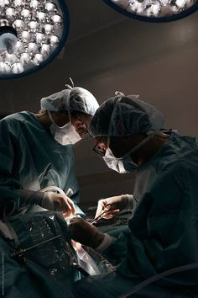
المتطلبات التعليمية للطبيب
1- الحصول عللى شهادة المعتدة في كلية الطب
2- اجتياز الفحص الطبي الشامل للحصول على ترخيص طبي
3- تحقيق الاعتماد الطبي من مجلس او جهة مسوؤله عن دراسة الطب
4- التدريب على مهنة الطب لمدة زمنية محدده لأتمكن من الإتقان

Slide 5
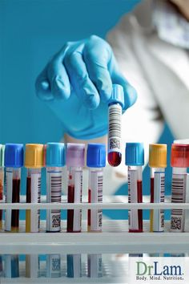
محظوراتٌ على الطبيب
توجد العديد من المحظورات يجب على الطبيب ان يتجنبها :
1- يجب على الطبيب ان لا يخرج اي سر من اسرار المستشفى.
2- عدم معالجة المريض اذا لم يكن ضمن اختصاصه الطبي.
3- عدم استخدام اي وسيلة طبية غير مشروعه.

